Slide 1
أوراق عمل وحدة
(يلتزم بقواعد الأمن والسلامة)

Slide 2
تدريب عملي للطلاب لعدة حالة الطوارئ :
1-التعرف على بوابة الطوارئ وطريقة اخلاء المكان في حالة حدوث امر طارئ.
2- احضار حقيبة الاسعافات الاولية في حال حدوث حاله طارئة وطريقة استخدامها.

Slide 3
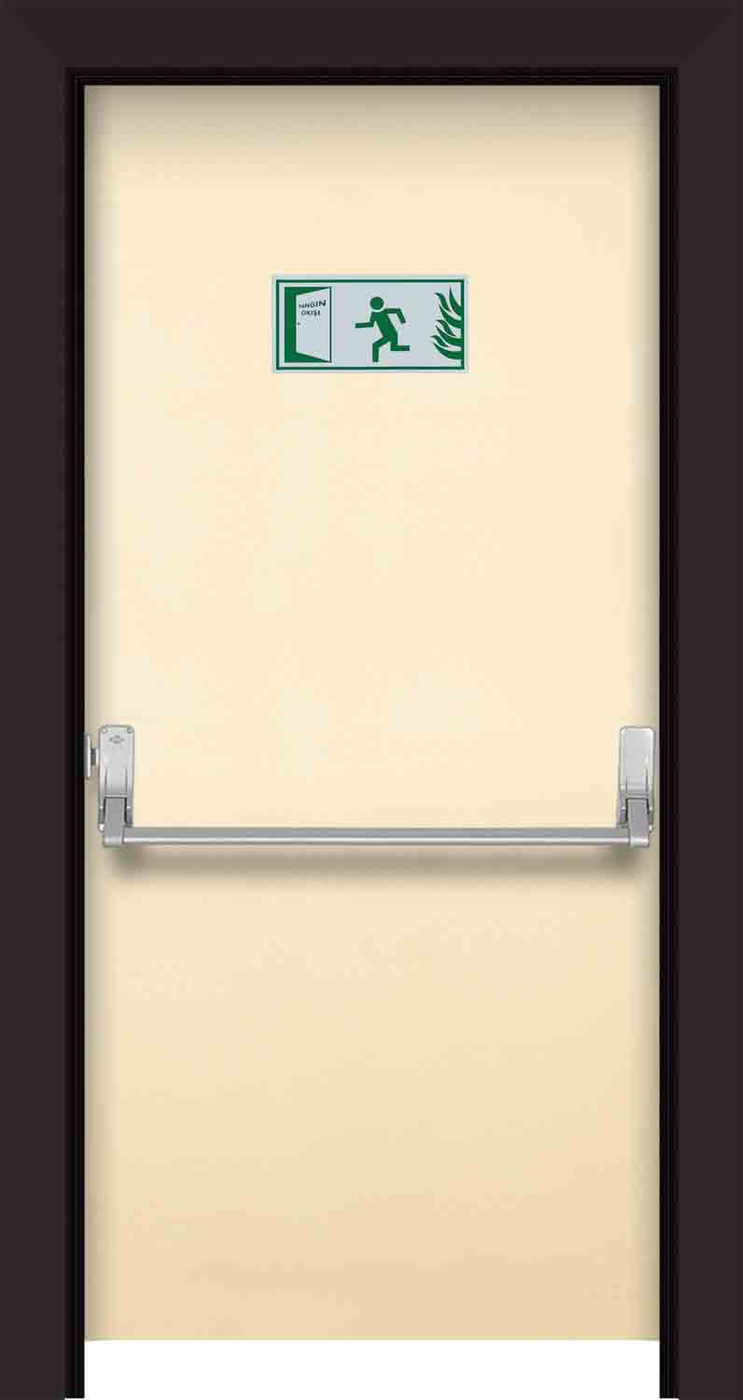

Slide 4
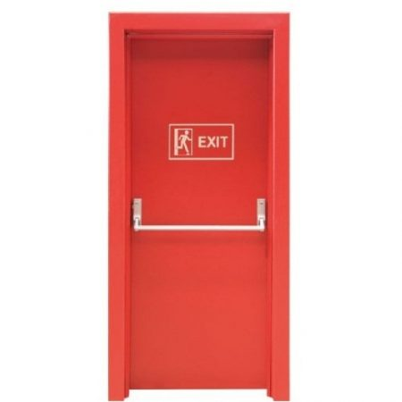

Slide 5
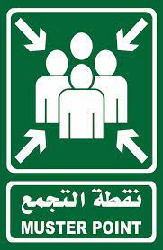

Slide 7
